Slide 1
3.非线性方程求根方法
方程求根问题广泛存在于工程实际中。

Slide 2
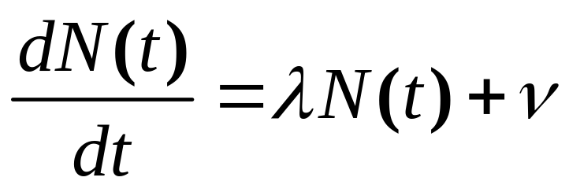
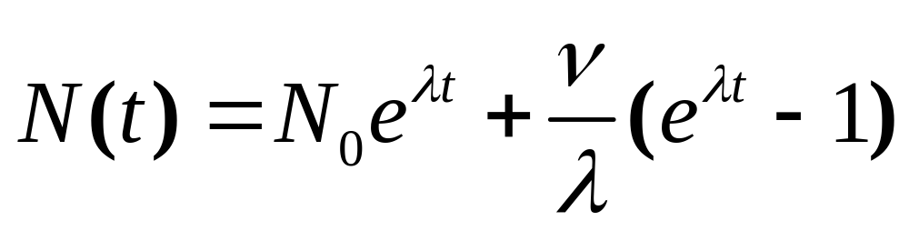
引例（人口预测问题）
在短时期内，人口增长
满足下述微分方程
这里，N(t)表示t 时刻的人口，
λ表示人口出生率，
ν表示外地移民率．
若设N₀ 为某一社区的初始人口，
则微分方程的解可表为：

Slide 3
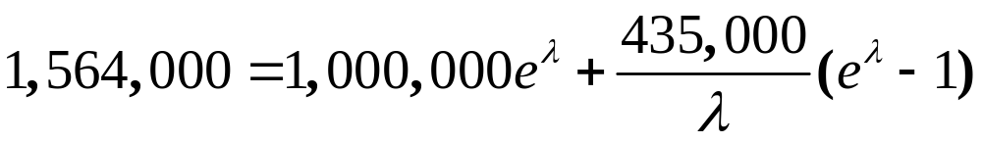
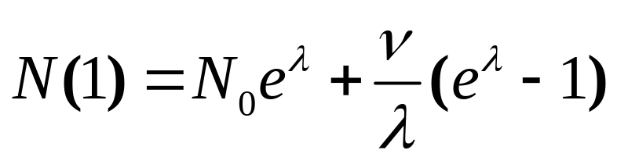
设某社区年初人口数为1,000,000，这一年外地移民率为435,000，年末该社区人口数为1,564,000．若假设第二年人口出生率与外地移民率不变，试预测第二年年末该社区的人口数．
首先需要确定人口出生率λ.

Slide 4
给定一个方程 f (x) =0 (1)
若f (x)不是x的线性函数, 则称(1)为非线性方程, 特别
若f (x)是n次多项式，则称(1)为代数方程；若f (x)是超
越函数，则称(1)为超越方程。
对于代数方程：
理论上已证明，当次数n≥5时,它的根一般不能用解析表达式表示.
对于超越方程，如：x ³ –e^{-x} =0，没有求根公式。
因此求根需要求助于数值方法。

Slide 5
主要内容
3 .1 求根问题基本概念
3 .2 二分法
3 .3 不动点迭代法
3 .4 牛顿法
3 .5 收敛阶与加速收敛

Slide 6
引例（人口预测问题）在短时期内，人口增长满足下述微分方程
这里，N(t)表示t 时刻的人口，
λ表示人口出生率，ν表示
外地移民率．
若假设N₀
为某一社区的初始人口，
则微分方程
的解可表为：
设某社区年初人口数为1,000,000，这一年外地移民率为435,000，年末该社区人口数为1,564,000．若假设第二年人口出生率与外地移民率不变，试预测第二年年末该社区的人口数．

Slide 7
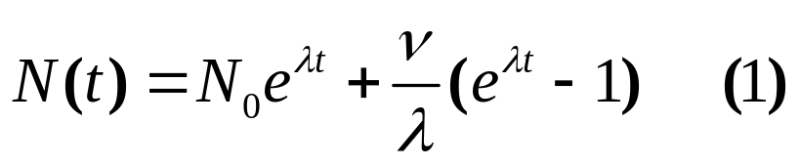

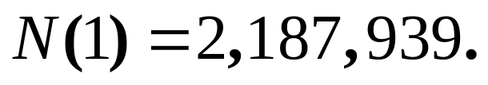
解
首先确定人口出生率λ.
将已知数据代入公式
得方程
采用某种方法解方程，求得
将
代入公式(1),
求得
即第二年末该社区的人口为2,187,939人．

Slide 8
3.1 基本概念
求根问题包括：根的存在性、根的范围和根的精确化。
定义1 若数 x* 满足ƒ(x*)=0 ，则称x*为方程的根或函数ƒ(x)的零点，特别地，如果函数ƒ(x)可分解为
ƒ(x)=（x− x* )^{m}g(x)
且lim _{x→x*}g(x )≠0, 则称x*是ƒ(x)的m重零点或ƒ(x)=0的m重根。
当m=1时，称x*是ƒ(x)的单根 或单零点。 P47,Df3-1

Slide 9
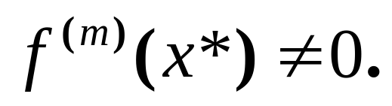
重根的判别
定理1 设函数 f(x) ∈C^{m}[a,b], 则点x*∈(a, b)是f(x)的m重零点，当且仅当
但
P48,Th3-1
例题 给定方程：
x-sinx=0
问x*=0是方程的 几重根.

Slide 10
定理1 设函数 f(x) ∈C^{m}[a,b], 则点x*∈(a,b)是f(x)的m重零点，当且仅当
0=f(x*)=f’(x*)=f”(x*)=…=f^{(m-1)}(x*), 但 f^{(m)}(x*) ≠0
例题 给定方程： x-sinx=0
问x*=0是方程的 几重根.
P48,Th3-1
解：设 f(x)=x-sinx ,则 f(0)=0;
f ’(x)=1-cosx , f ’(0)=0;
f ’’(x)=sinx , f ’’(0)=0;
f ⁽³⁾(x)=cosx , f ⁽³⁾(0)=1≠0;
由定理1,
x*=0是f(x)的3重零点.

Slide 11
根的范围
若区间[a,b]含有方程 f (x )=0 的根，则称 [ a,b ]为f(x )=0的有根区间；若区间[ a,b ]仅含方程 f (x )=0的一个根，则称[ a,b ]为f (x )=0的一个隔根区间。P48,Df3-2

Slide 12
y
根的存在性
a
b
x
图1
根的存在定理（介值定理）
假设函数y=f(x)连续,x∈[a,b],
且f(a)* f(b)<0, 则至少存在一点x∈[a,b]使得f (x )= 0。函数图象如图1
方程求根方法分为区间法和迭代法两大类。

Slide 13
例题 给定方程： x-sinx=0
问x*=0是方程的 几重根.
P48,Th3-1
解：设 f(x)=x-sinx ,则 f(0)=0;
f ’(x)=1-cosx , f ’(0)=0;
f ’’(x)=sinx , f ’’(0)=0;
f ⁽³⁾(x)=cosx , f ⁽³⁾(0)=1≠0;
由定理1,
x*=0是f(x)的3重零点.
方程求根方法分为区间法和迭代法两大类。

Slide 14
3.2 二分法(The Bisection Method)
P48
区间求根方法中最直观最简单的方法是二分法。
二分法就是将方程的有根区间对分,然后再选择比原区间缩小一半的有根区间,如此继续下去,直到得到满足精度要求的近似根为止。

Slide 15
应用二分法在求[a,b]上 f(x)=0的根x*的条件:
(1) f(x)在[a,b]上连续; (2) f(a)f(b)<0 。
二分法求根步骤
(1) 计算区间[a,b]的中点x₀ =(a+b)/2及 f(x₀)。
若f(x₀)=0,则x₀是f(x)=0的实根.
若 f(a)f(x₀)<0 成立,则 根x* 必在区间(a , x₀)内,取a₁=a,b₁= x₀;否则x*必在区间(x₀,b)内,取a₁=x₀,b₁=b.

Slide 16
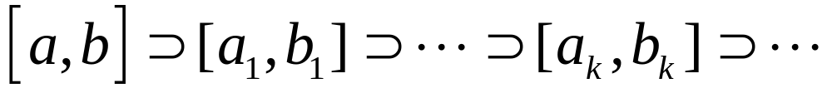
若 f(a)f(x₀)<0成立,则 根x* 必在区间(a , x₀)内,取a₁=a,b₁= x₀;否则x*必在区间(x₀,b)内,取a₁=x₀,b₁=b.
这样,得到新的有根区间(a₁,b₁),其长度为[a,b]的一半,如此继续下去,进行k次2分后,得到一组有根区间:
见图2。

Slide 17
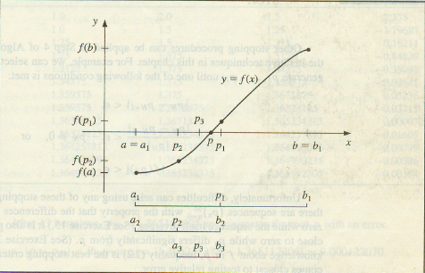
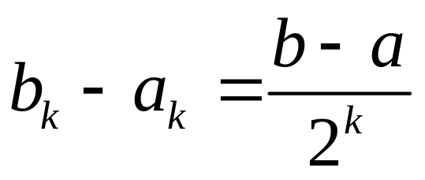
图 2
其中每一个区间的长度都是前一个长度的一半, 从而k次2分后，区间[ a_{k} , b_{k} ]的长度为

Slide 18
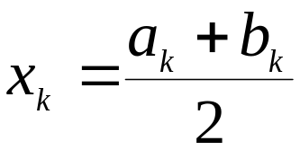
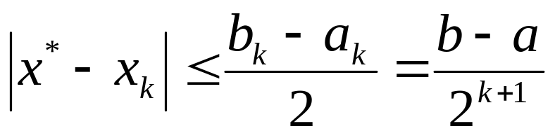
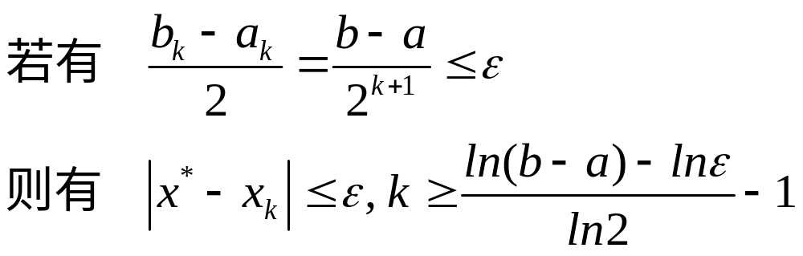
区间 [ a_{k} , b_{k} ]的长度为 b_{k}- a_{k}=(b-a)/2^{k}
当k →∞, 这些区间将收敛于一点x* ,点x*即为所求的根.
在第k次2分后，取中点 有
对给定精度 ε,
此时x_{k} 即为所求方程的近似解.

Slide 19


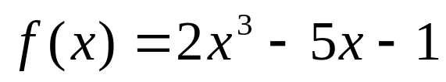

例题求解
例1:用二分法求方程 在区间(1,2)
内的实根,要求误差限为 。
解：令
f(1)<0, f(2)>0 记I₀=[1,2] , x₀ =(1+2)/2=1.5
因为 f(x₀) f(1)>0 得I₁=[1.5, 2] , x₁ =(1.5+2)/2=1.75
f(x₁) f(1.5)<0 得I₂=[1.5, 1.75] , x₂ =(1.5+1.75)/2=1.625
…….
I₆=[1.671875, 1.6875]
(b₆ - a₆ )/2=0.0078< 10⁻²
∴x*≈x₆ = (a₆ + b₆ )/2=1.6797
Notes:
[x,n]=bisection(F,a,b,e)

Slide 20
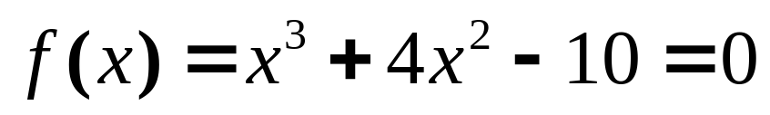
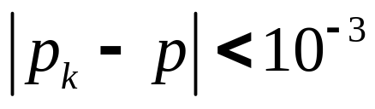
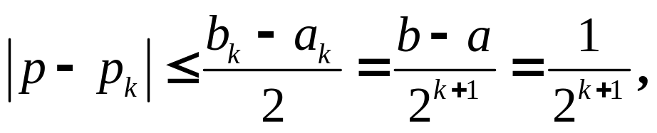
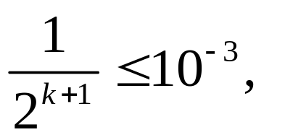
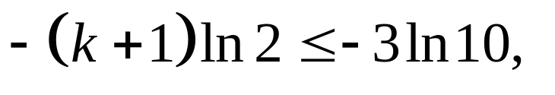
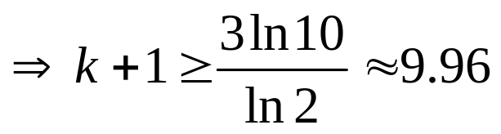
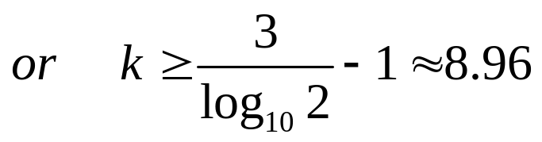
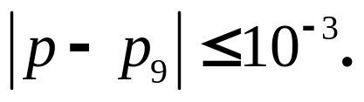

例2
用二分法求方程
在区间[1,2] 中的近似根,要求误差 ，
试确定二分次数k．
解 因为
所以只需
取 k=9 ，则有
即，二分9次,可满足精度要求．

Slide 21
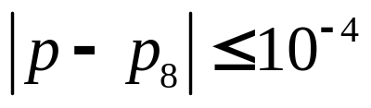
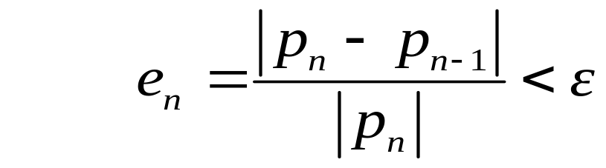
注释
k=9 只是满足精度要求二分次数的一个上界 , 它通常比实际次数大。
事实上,
在计算中，经常用迭代：
控制迭代步数。

Slide 22
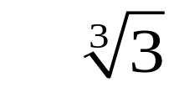

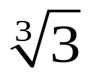


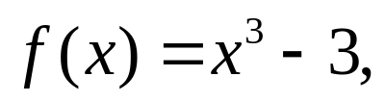
例3
用二分法求 的近似值,要求误差为 。
解：
求解
求
令
因为f(1)<0, f(2)>0 ， 在[1,2] 中求根。
f(1)<0, f(2)>0 记I₀=[1,2] , x₀ =(1+2)/2=1.5
因为 f(x₀) f(1)<0 得I₁=[1, 1.5] , x₁ =(1+1.5)/2=1.25
f(1)f(x₁) >0 得I₂=[1.25, 1.5] , x₂ =(1.25+1.5)/2=1.375
…….
x*≈x₇ = (a₇ + b₇ )/2 =1.4414

Slide 23
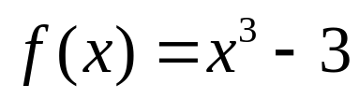
例3
用二分法求的 近似值,要求误差为 。
解：
求
求解
令
因为f(1)<0, f(2)>0 在[1,2] 中求根。
f(1)<0, f(2)>0 记I₀=[1,2] , x₀ =(1+2)/2=1.5
因为 f(x₀) f(1)<0 得I₁=[1, 1.5] , x₁ =(1+1.5)/2=1.25
f(1)f(x₁) >0 得I₂=[1.25, 1.5] , x₂ =(1.25+1.5)/2=1.375
…….
I₆=[1.671875, 1.6875]
(b₆ - a₆ )/2=0.0078< 10⁻²
∴x*≈x₆ = (a₆ + b₆ )/2=1.6797

Slide 24
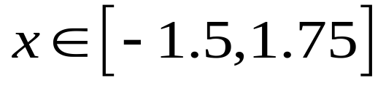
总结：二分法求方程f(x)=0在区间[a,b]的根的条件：
（1）设f(x)在[a,b]连续; (2) f(a)f(b)<0。
特别注意
1)二分法每次应用只能求得方程的一个根。
2)二分法不能求偶重根和复根
f(1.75)<0, f(-1.5)>0
x0= 0.1250,
因为 f(x₀) f(1.75)<0 得I₁=[0.125, 1.75]
I₁=[0.125, 1.75]是隔根区间
二分法收敛到 x*=1,二分1次.

Slide 25
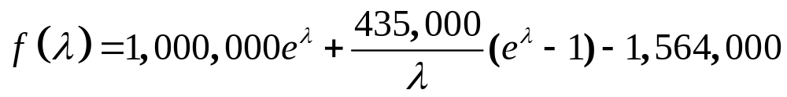
回顾例 1,
确定人口出生率λ.
用二分法求 λ ，
y=f (0.10099792969000)=-5.6915×10⁻⁶
即
预测第二年末该社区的人口．

Slide 26
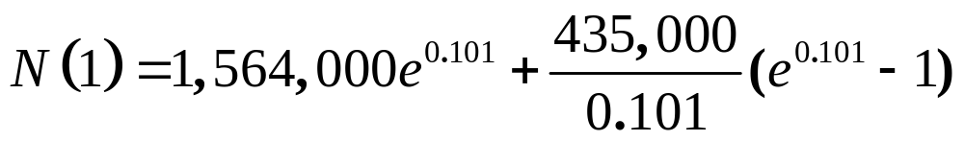
将下列数据带入方程 (1),
求得
即第二年末该社区的人口为2,187,939人．

Slide 27
迭代法求非线性方程的根
迭代法是求解非线性方程近似根的一种常用方法。这种方法的关键是确定迭代函数g(x)，从而确定迭代格式 p_{k+1}= g(p_{k}) k=0,1,…
这里， p₀ 称为初值，预先给定。
对于给定的p₀ ，数列{p_{k}}可能收敛也可能发散 。定义
D(p) ={p₀ ︱limp_{k}=p}
P51
称D(p)为数列{p_{k}}收敛于p 的收敛域。
本章介绍不动点迭代法 与Newton迭代法
Notes:
使数列{x_{k}}收敛于x*的全体初值x₀的集合，称为数列{x_{k}}收敛于x*的收敛域。

Slide 28
迭代法求非线性方程的根
迭代法是求解非线性方程近似根的一种常用方法。这种方法的关键是确定迭代函数g(x)，从而确定迭代格式 p_{k+1}= g(p_{k}) k=0,1,…
这里， p₀ 称为初值，预先给定。
本章介绍不动点迭代法 与Newton迭代法
Notes:
使数列{x_{k}}收敛于x*的全体初值x₀的集合，称为数列{x_{k}}收敛于x*的收敛域。

Slide 29
3.3 不动点迭代法
定义2 若数 p 满足 p=ϕ (p) , p 称为函数ϕ(x)的一个不动点.方程 x=ϕ(x)称为不动点方程 。
求解方程 f(x)=0 不动点迭代法:
(1)构造不动点方程 x=ϕ(x)
即将方程 f(x)=0 等价变形为不动点方程
x=ϕ(x)，ϕ(x)称为迭代函数;
(2)建立迭代格式，
x_{k+1}= ϕ(x_{k}) 称为不动点迭代法。

Slide 30
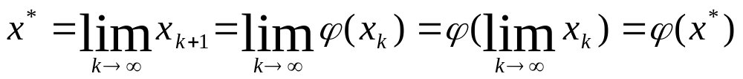
x_{k+1}= ϕ(x_{k}) ，k=0,1,2….
给定初值x₀ , 由迭代格式可求得数列{x_{k}}。
如果{x_{k}}收敛于x*，且ϕ(x)在x*连续，则x*就是方程的根。
事实上，

Slide 31
3.3 不动点迭代法
定义2 若数 p 满足 p=ϕ (p) , p 称为函数ϕ(x)的一个不动点.
P50
不动点迭代法: (1)构造不动点方程 x=ϕ(x) ，即由方程 f(x)=0 等价变形为 x=ϕ(x)(这样，求f(x)的零点可转化成求ϕ(x)的不动点)，ϕ(x)称为迭代函数;
(2)建立迭代格式，x_{k+1}= ϕ(x_{k}) 称为不动点迭代法。
当给定初值x₀ 后, 由迭代格式可求得数列{x_{k}}。如果{x_{k}}收敛于x*，且ϕ(x)在x*连续，则x*就是方程的根。因为：

Slide 32
讨论函数 ϕ(x) 存在不动点的条件
P52,Th3-2
定理2 假定函数 ϕ(x) ∈C[a,b]满足下列条件：
（1）对任意 x∈[a,b] ,有
a≤ ϕ(x) ≤b (1)
（映内性）
（2）ϕ(x) 在(a,b)可导,并存在正数 L<1，使对任意 x∈(a,b) 有 ︱ ϕ’(x)︱ ≤L (2)
则 ϕ(x) 在[a,b]内有唯一不动点x* 。
（压缩性）
当 x₀ ∈[a,b]时，x_{k+1}= ϕ(x_{k}) ∈[a,b]

Slide 33
证明 （1）（存在性）
a≤ ϕ(x) ≤b （1）
若 ϕ(a)=a或 ϕ(b)=b，则a或b是ϕ(x)的不动点；否则 ，
由假设(1)，有 ϕ(a)>a, ϕ(b)<b。
令 h(x)= ϕ(x)-x ，则h(x) 连续，且
h(a)= ϕ(a)-a>0, h(b)= ϕ(b)-b<0
由介值定理，存在 p∈(a,b)，使得
h(p)=0 ϕ(p)=p,即，p为ϕ(x)在[a,b]中的不动点。

Slide 34
(2) （唯一性）
︱ ϕ’(x)︱ ≤L<1 (2)
设p,q 均为ϕ(x)在[a,b]中的不动点, 即
p= ϕ(p)， q= ϕ(q) 。
则有
︱p-q︱=︱ ϕ(p)- ϕ(q) ︱=︱ ϕ’(ξ) ︱︱p-q︱
这里 ξ位于p,q之间。
由假设(2)
︱p-q︱=︱ ϕ’(ξ) ︱︱p-q︱ ≤L︱p-q︱
因此，p=q。
证毕
Notes:
定理2中的条件1保证ϕ(x)在[a,b]中存在不动点，条件2保证ϕ(x)在[a,b]中的不动点是唯一的。

Slide 35
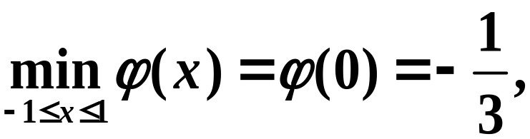
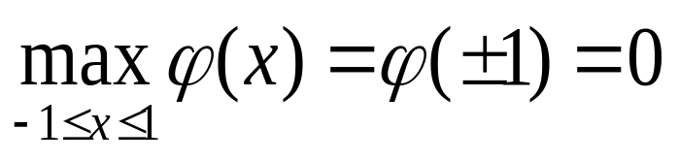
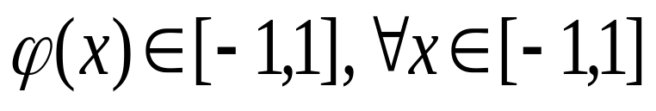
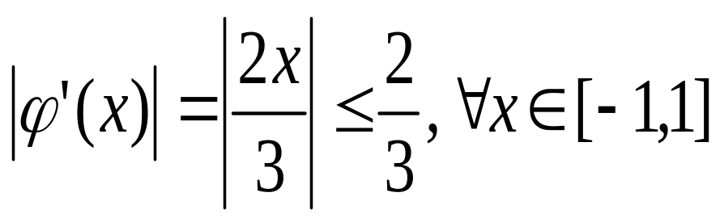
例2 判别在指定区间是否存在唯一不动点。
（1） ϕ(x)=(x² -1) /3，x ∈[-1 , 1]；
（2） ϕ(x)=3^{-x}， x ∈[0 , 1]。
解:（1）检验Th2成立的条件
-1≤ ϕ(x) ≤1 （1）
︱ ϕ’(x)︱ ≤L<1 (2)
由定理2， ϕ(x)在[-1 ,1]内有唯一不动点。

Slide 36
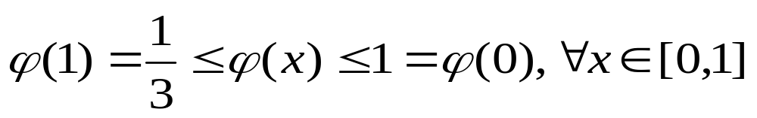
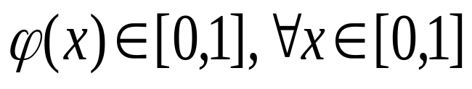
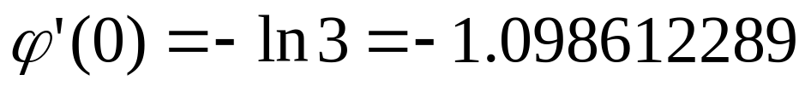
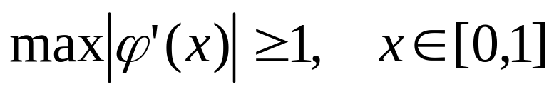
（2） ϕ(x)=3^{-x}， x ∈[0 , 1]
ϕ(x)在[0，1]下降，
因此
由定理2 ϕ(x)在[0,1]中存在不动点。
但
不能用定理2判别ϕ(x)在[0,1]中不动点的唯一性。

Slide 37
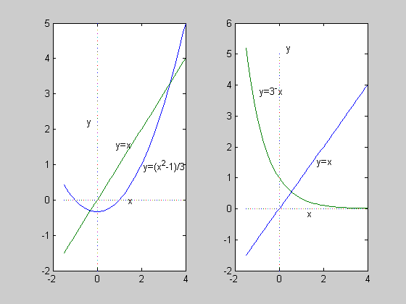
_{y=3}^{-x}
■
■
ϕ(x)在[0，1]下降，
ϕ(x)=3^{-x} 在 [0 , 1] 有唯一不动点。
定理2是判别ϕ(x)存在唯一不动点的充分条件不是必要条件。
Notes:
定理2给出的是充分条件，不是必要条件。

Slide 38
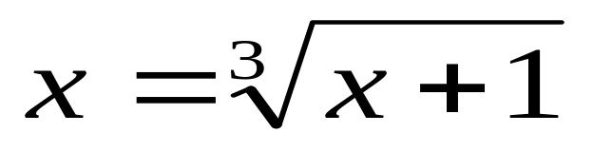
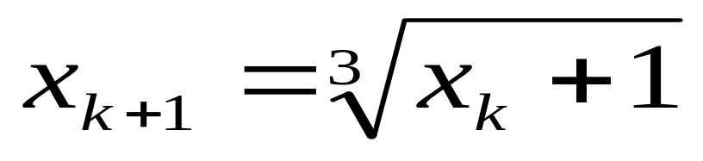
例3 求方程 f(x)=x³-x-1=0 在x₀=1.5附近的根x*.
解： （1） 将方程变形为下列形式
据此建立迭代公式
计算结果如下：
k=0 x₀=1.5000 k=1 x₁=1.1451
k=2 x₂=1.2897 k=3 x₃=1.3180
k=4 x₄=1.3234 k=5 x₅=1.3245
k=6 x₆=1.3247 k=7 x₇=1.3247
x6是具有5位有效数字 的近似解。

Slide 39
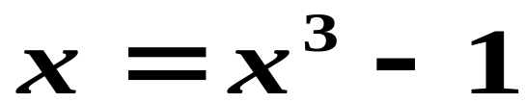
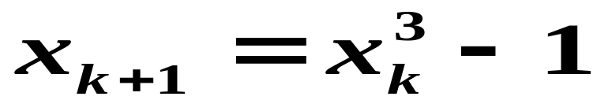
（2）将方程f(x)=x³-x-1=0变形为下列形式
得迭代公式
计算结果如下：
k=1 x₁= 2.3750 k=2 x₂=12.3965
k=3 x₃=1.9040e+003 k=4 x₄=6.9024e+009
x_{i} 越来越大，迭代序列{x_{i}}发散。
在此例中，给出了原方程的2种等价变形．一个收敛，一个发散．

Slide 40
一般地，一个方程的不动点迭代可有多种形式，有的收敛，有的发散．在收敛的方法中，收敛的快慢也不相同．下面讨论一般不动点迭代法的收敛条件．

Slide 41
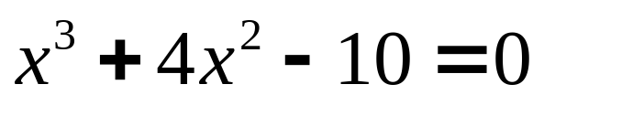
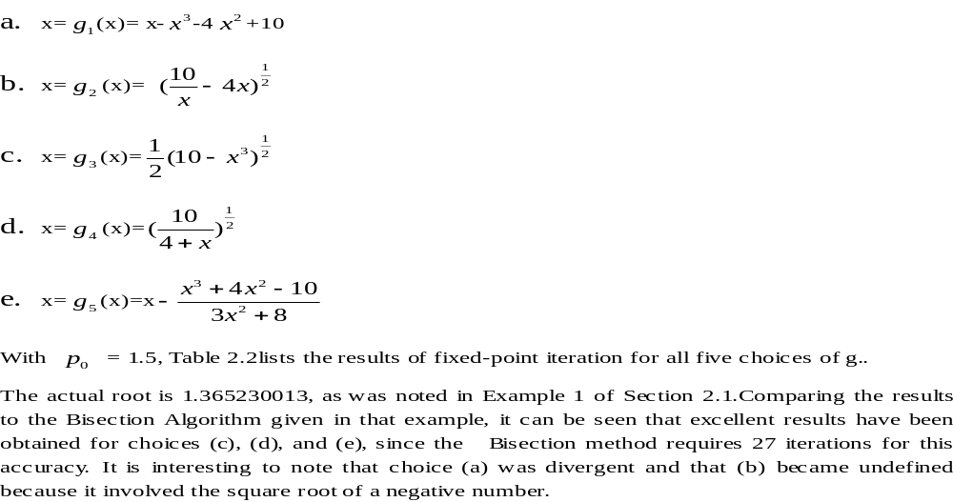
例4 求方程
在 [1, 2]的根.
方程在 [1,2]内有根.
建立如下不动点迭代格式：
x_{k+1}= g _{i}(x_{k}),i=1,2,3,4,5
x₀= 1.5, 结果见 表2.2.

Slide 42
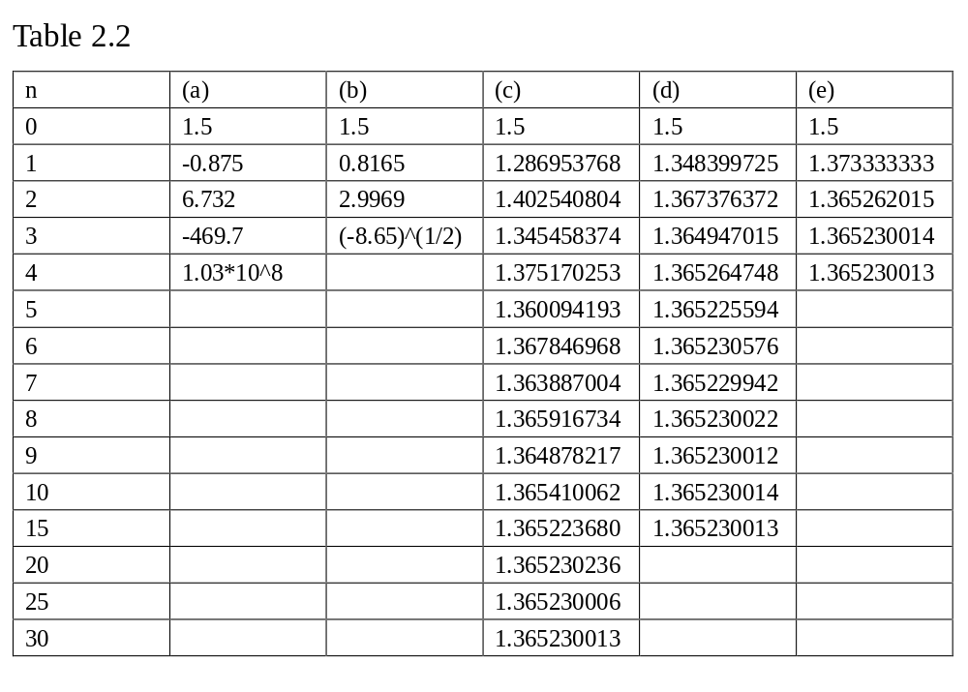
x*= 1.365230013
显然，格式(a)、(b)不收敛，格式(c)、(d) 、(e)均收敛．格式(e) 收敛最快，它迭代4次，近似解就具有10位有效数字.

Slide 43
显然，格式(a)、(b)不收敛，格式(c)、(d) 、(e)均收敛．格式(e) 收敛最快，它迭代4次，近似解就具有9位有效数字.
在此例中，给出了原方程的5种等价变形．一般地，一个方程的不动点迭代可有多种形式，有的收敛，有的发散．在收敛的方法中，收敛的快慢也不相同．下面讨论一般不动点迭代法的收敛条件．

Slide 44
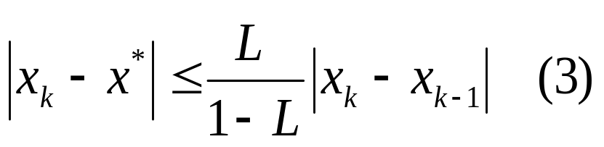
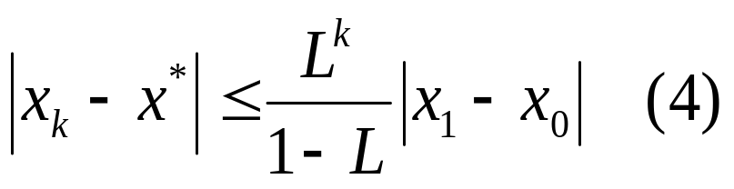
定理3 假定函数 ϕ(x) ∈C[a , b]满足下列条件：
1) 对任意 x∈[a, b] ,有
a≤ ϕ(x) ≤b (1)
2) ϕ(x) 在(a, b)可导,并存在正数 L<1，使对任意
x∈(a , b) 有 ︱ ϕ’(x)︱ ≤L (2)
P53,Th3-3
则迭代过程 x_{k+1}= ϕ(x_{k}) 对于任意初值 x₀∈[a, b] ,
均收敛于方程 x= ϕ(x) 的根x*, 且有如下的误差估计式：
全局收敛性

Slide 45





证明：1）（收敛性）由定理2，存在x* ∈[a,b] 满足x*= ϕ(x*) ，对x₀∈[a,b] ，有 x_{k+1}= ϕ(x_{k}) ∈[a,b] 。
据此反复递推有
故当 时迭代

Slide 46






按(2)式 有
另一方面，
综合(a) , (b)两式，有

Slide 47





按(a)式 有
据此反复递推得：
由 (3)
有
证毕

Slide 48


误差估计式具有重要意义，（3）表明：可以用
两个相邻迭代点之间的差距来估计迭代点的误差。
因为，压缩系数k通常是未知的，故迭代终止准
则通常采用
ε为相对误差容限。

Slide 49







例3 求方程 f(x)=x³-x-1=0 在x₀=1.5附近的根x*.
据此建立迭代公式
迭代序列(1)收敛，（2）发散。

Slide 50

定义3-3 如果存在 x* 的某个邻域 ，使迭代过程 x_{k+1}= ϕ(x_{k}) 对于任意初值 x₀ ∈U 均收敛于x* ，则称迭代过程 x_{k+1}= ϕ(x_{k}) 在根 x* 邻近具有局部收敛性。
P56, DF3-3, Th3-4
定理3-4：设x* 为方程 x= ϕ(x) 的根， ϕ’(x) 在
x* 的邻近连续,且 ︱ϕ’ (x* ) ︱<1.则迭代过程
x_{k+1}= ϕ(x_{k}) 在 x* 邻近具有局部收敛性。

Slide 51





例 证明迭代公式
收敛于 。
解：设 x_{k+1}=φ(x_{k}) ，这里
由定理4，序列x_{k+1}=φ(x_{k})收敛于 。

Slide 52



例3
用不动点迭代法求的 近似值,要求误差 。
解：
求
求解
x₀= 1.5, 结果见 表2.2.

Slide 53



3.4. Newton‘s Method
设x_{k}是f(x)=0的一个近似根，把f(x)在x_{k} 处作泰勒展开
取前两项来近似代替f (x)(称为f(x)的线性化)，则得近似的线性方程
设 f’(x_{k})≠0 ,令其解为 x_{k+1} , 得
（1）称为f(x)=0 的牛顿迭代格式。

Slide 54





牛顿法的迭代函数为
牛顿法的不动点方程为

Slide 55


由定理4，在f(x)=0根x* 的某个邻域 R₁( ｜x- x* ｜ ≤δ)
内，对任意初值x₀ ，牛顿迭代法收敛。
牛顿迭代法具有局部收敛性。牛顿迭代法是解代数方程和超越方程的有效方法之一.

Slide 56


牛顿法的不动点方程为
牛顿法的迭代函数为
由定理4，在f(x)=0的根x* 的某个邻域 R₁( ｜x- x* ｜ ≤δ)内，
对任意初值x₀ ，牛顿迭代法收敛。
牛顿迭代法具有局部收敛性。牛顿迭代法是解代数方程和超越方程
的有效方法之一.

Slide 57

牛顿法的几何意义
切线法

Slide 58

例题
例5 用牛顿法求方程 f(x)=x³-x-1=0 在x₀=1.5附近的根x*.
取 x0=1.5，计算结果如下：
x₁=1.3478 x₂=1.3252 x₃=1.3247
x₄=1.3247
收敛速度是很快的。

Slide 59


例6 计算 的近似值。 ε=10⁻⁶ x₀=0.88
解： 令x*= 问题转化为求
ƒ(x)= x²-0.78265=0 的正根x*.
由牛顿迭代公式
迭代结果
k 0 1 2 3
x_{k} 0.880000 0.884688 0.884675 0.884675
满足了精度要求, 因此 ≈0.884675

Slide 60

Newton迭代法的变形
Newton法通常依赖初值的选取，如果选择不当，将导致迭代发散或产生无限循环；此外，每一步迭代都需要计算导数值，有时计算f ’(x_{k})是不方便的。基于这两点，产生了几种Newton迭代法的变形。

Slide 61

1、Newton下山法
Newton下山法是为了防止因 x₀选取不当造成迭代发散或无限循环的情况。在迭代中加入函数绝对值单调减少的条件
︱f(x_{k+1}) ︱< ︱f(x_{k}) ︱。
对应的迭代格式为：
λ称为下山因子。
每步迭代，λ均依次取值为λ=1，1/2，(1/2)², (1/2)³,…,δ，若仍不满足，则更换初值。

Slide 62

例7 求解方程:
Newton法: x₀= π/2, x* ≈1.8955, k=15;
x₀= -π/2, x* ≈-1.8955, k=15;
x₀= 10π, x* ≈3.6106e+015, k=2000; 发散!
Newton下山法 x₀= π/2, x* ≈1.8955, k=15;
x₀= -π/2, x* ≈-1.8955, k=15;
x₀= 10π, x* ≈ -1.8955, k=18
λ₁=0.0625，m₁=4, x₁=32.3977
λ₂=4.8828e-004，m₂=11,x₂=32. 4652
λ_{i}=1，i>4
λ₃=0.0078，m₃=7, x₃=-1.0826
λ₄=0.1250，m₄=3, x₄= -1.7735

Slide 63


2、割线法(Secant method)
如方程中函数不便求导，用过点 x_{k} ,x_{k-1} 的割线的斜率来代替切线的斜率 f ’( x_{k}）, 即
得到迭代公式
(1)称为割线法(Secant method)
割线法在启动时，要求提供两个初始值：x₀, x₁ .
Notes:
书：P71,图2.9

Slide 64

y
y=f(x)
割线法
●
_{X*}
■
x
_{o}
x₀
x₂
x₃
x₄
x₁
●
●
●
例8 求解 cosx-x=0
Newton法: x₀= π/4, x* ≈0.7391, k=3;
Secant 法: x₀=0.5, x₁= π/4, x* ≈0.7391, k=4

Slide 65




3.5 收敛阶与加速收敛
P61
1 收敛阶
定义5：设迭代序列 收敛于x*，且 如果迭代误差 满足极限式：
则当c>0时,称该迭代过程是P阶收敛的；c称为渐进误差常数。特别地，P=1,c<1时称线性收敛，P=2时称二阶（平方）收敛.
当 c=0时称超P阶收敛.
收敛阶p越大，收敛速度越快！

Slide 66



考察不动点迭代格式 x_{k+1}=φ(x_{k}) 的收敛速度
设 x_{k} 收敛于x*, x*= φ(x*). 则有
x_{k+1}- x* =φ(x_{k})- φ(x*)= φ’(ξ)(x_{k}- x*), ξ位于x_{k}与x* 之间
设φ’(x)在x* 点连续，则有

Slide 67


定理3-6 P62
设p是g(x)的不动点，即g(p)= p.如果g^{(m)}(x) 在所求根p 的邻近连续，且满足
g’(p)= g”(p)=… = g^{( m-1)}(p)=0 (*) g^{(m)}(p) ≠0 则迭代过程 在点p 邻近是m 阶收敛的。
证明：由于 g’(p)=0, 据定理3-4，可以断定迭 代过程 具有局部收敛性。再将g(p_{k}) 在点p 处作泰勒展开，利用条件(*)，则有：

Slide 68





即，迭代过程 为m阶收敛，证毕。

Slide 69





Newton 迭代法的收敛速度
对于牛顿迭代公式，
其迭代函数为:
设 f ”(x)连续, 且假定p是f(x)=0的一个单根，则 g(p)= p 。
由定理3-6
牛顿法在单根p的邻近是平方收敛的。

Slide 70

设p是g(x)的不动点，即g(p)= p.如果g^{(m)}(x) 在所求根p 的邻近连续，且满足
定理3-6
g’(p)= g”(p)=… = g^{( m-1)}(p)=0 (*) g^{(m)}(p) ≠0 则迭代过程 在点p 邻近是m 阶收敛的。
Newton 迭代法的收敛速度
对于牛顿迭代公式(1)
其迭代函数为:
设 f ”(x)连续, 且假定p是f(x)=0的一个单根，则 g(p)= p 。
牛顿法在单根p的邻近是平方收敛的。

Slide 71







Newton 迭代法的收敛速度
设 f(x*)=0
P62
把f(x)在x_{k} 处作泰勒展开
令 x=x*，得

Slide 72
Newton 迭代法的收敛速度
设 f(x*)=0
P62
把f(x)在x_{k} 处作泰勒展开
令 x=x*，得

Slide 73




由定义5，牛顿法在单根x*的邻近至少是平方收敛的。
Newton法下山法只有线性敛速。

Slide 74
这里假定x*是f(x)=0的一个单根，即 f(x*)=0 ， f ’(x*)≠0 , f ”(x)连续且不为零。
由定义5，牛顿法在单根x*的邻近至少是平方收敛的。
Newton法下山法只有线性敛速。

Slide 75



例9 Newton法求解方程
P63,-64
P=0是二重根．
n | p_{n} | n | p_{n} | n | p_{n}
0 | 1.0 | 7 | 0.01107 | 11 | 6.9411×10^{－4}
1 | 0.58198 | 8 | 0.005545 | 12 | 3.4703×10^{－4}
2 | 0.31906 | 9 | 2.7750×10^{－3} | 13 | 1.7416×10^{－4}
… | … | 10 | 1.3881×10^{－3} | 14 | 8.8041×10^{－5}
迭代在重根p=0处线性收敛
当用Newton法求ｍ(m>1)重根时，可证，它具有线性敛速。

Slide 76




求方程 f(x)=0 的m重根x*的二种方法
P64
1、定义
无论x*是f(x)=0 的重根或单根，它总是u(x)的单根。
事实上，
x*是u(x)的零点.

Slide 77


求方程 f(x)=0 的m重根x*的二种方法
1、定义
应用Newton法求 u(x) 的零点，得到迭代函数

Slide 78

2、定义迭代函数
这里，m是根x*的重数。
当f⁽³⁾(x)连续时，{x_{k}}至少2阶收敛于x*。

Slide 79
求方程 f(x)=0 的m重根x*的二种方法
P64
1、定义
无论x*是f(x)=0 的重根或单根，它总是u(x)的单根。
应用Newton法求 u(x) 的零点，得到迭代函数

Slide 80

求方程 f(x)=0 的m重根x*的二种方法
1、定义
则x*是u(x)的单根。
x*是u(x)的零点.

Slide 81
应用Newton法求 u(x) 的零点，得到迭代函数
2、定义迭代函数
当f⁽³⁾(x)连续时，{x_{k}}至少2阶收敛于x*。

Slide 82








设

Slide 83



故序列x_{k+1}=h(x_{k})2阶收敛于x*。

Slide 84


求方程 f(x)=0 的m重根x*的二种方法
这里，m是根x*的重数。

Slide 85

例10 应用公式(1)、 (2)，求解方程
解 仍取
，应用公式(1)、 (2)计算，结果见下表
n | p_{n} (2) | n | p_{n} (1)
0 | 1.0 | 0 | 1.0
1 | 0.16395 | 1 | －0.2342106
2 | 0.00448 | 2 | －0.00845827
3 | 3.34225×10^{－6} | 3 | －1.18902×10^{－5}
4 | 1.08717×10^{－11} | 4 | －4.22641×10^{－11}
5 | 1.08717×10^{－11} | 5 | －4.22641×10^{－11}
P65
迭代在重根p=0处二次收敛

Slide 86
例11 证明迭代公式
是计算 ，(a>0) 的三阶方法。
解：设x_{k+1}=φ(x_{k}) ，这里
由定理4，序列x_{k+1}=φ(x_{k})收敛于 。

Slide 87


故序列x_{k+1}=φ(x_{k})三阶收敛于 。

Slide 88

2 加速收敛 P65
1、埃特金（Aitken’s）加速
定义 给定一个序列 ,
△p_{n}=p_{n+1}-p_{n} , n≥0
称为p_{n}点的一阶向前差分;
△^{k}p_{n}=△(△^{k-1}p_{n}) ,k≥2
称为p_{n}点的k阶向前差分。
例 △²p_{n}=△(△p_{n})=△p_{n+1}-△p_{n}=p_{n+2}-2p_{n+1}+p_{n}

Slide 89






设 数列 线性收敛于极限 p,当n充分大时，假定 p_{n}-p, p_{n+1}-p与 p_{n+2}- p 符号一致，且有
则
由此解出

Slide 90




埃特金加速
P66

Slide 91

埃特金加速
的执行顺序

Slide 92





Slide 93
埃特金加速
P66
（△²）

Slide 94




2、斯蒂芬森（ Steffensen）加速
设数列 线性收敛于 p=g(p),
记
则Steffensen加速数列 构造如下：
比较Steffensen加速数列 与埃特金加速数列的区别。

Slide 95
定理 设 x=g(x) 有解p，且g’(p) ≠1。 若存在正数δ，使得g∈C³[p- δ ,p+ δ]. 则Steffensen加速构造的数列 对于任意 p₀ ∈[p- δ ,p+ δ],二次
收敛于极限p。

Slide 96

数值实验
1、分别用不动点迭代与Newton法求解方程
2、用Steffensen加速上述方法
并比较结果。记录迭带次数.

Slide 97


Newton法求解方程
P=0是二重根．
n | p_{n} | n | p_{n} | n | p_{n}
0 | 1.0 | 7 | 0.01107 | 11 | 6.9411×10^{－4}
1 | 0.58198 | 8 | 0.005545 | 12 | 3.4703×10^{－4}
2 | 0.31906 | 9 | 2.7750×10^{－3} | 13 | 1.7416×10^{－4}
… | … | 10 | 1.3881×10^{－3} | 14 | 8.8041×10^{－5}
迭代在重根p=0处线性收敛

Slide 98


Steffensen’s method
n | p_{n} (g₁(x)) | n | p_{n} (g₂(x))
0 | 1.0 | 0 | 1.0
1 | －0.12664 | 1 | 0.7587288978
2 | －0.00127 | 2 | 0.5222664264
3 | －1.3387×10^{－7} | … | …
4 | 9.79286×10^{－10} | 17 | 2.68510×10^{－5}
5 | 1.08717×10^{－11} | 18 | 1.32842×10^{－5}
两种迭代法的Steffensen 加速均收敛．
收敛阶≥ 2的迭代法用Steffensen 加速失效．

Slide 99
上机作业1 P75
3-1(1), 3-2-1(1), 3-3, 3-4
要求：1）抄题； 2）迭代公式（初值）或简单
原理 ； 3）程序，结果；（打印）4）结果分析。

Slide 100
上机作业1
1、分别用不动点迭代与Newton法求解方程
3x-5^{x}+4=0
的正根与负根。
2、用Newton法与重根计算法求解方程 x-sinx＝0 的根.
要求：1）抄题； 2）迭代公式（初值）或简单原理 ； 3）程序，结果；（打印）4）结果分析。
再用 Steffensen’s method加速Newton法收敛，比较结果。

Slide 101
作业
习题 3
P73-75:
1(1), 2,3a,4(1)(2)c,7,11,13

